Slide 1
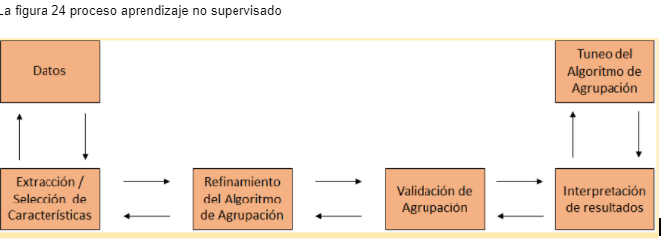
Tuneo del algoritmo de agrupación
Datos
Extracción/Selección de características
Refinamiento del algoritmo de agrupación
Validación de agrupación
Interpretación de resultados

